Slide 1

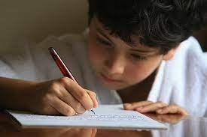
Письмовий твір-роздум на тему, пов’язану із життєвим досвідом учнів, у художньому стилі (за колективно складеним планом).

Slide 2

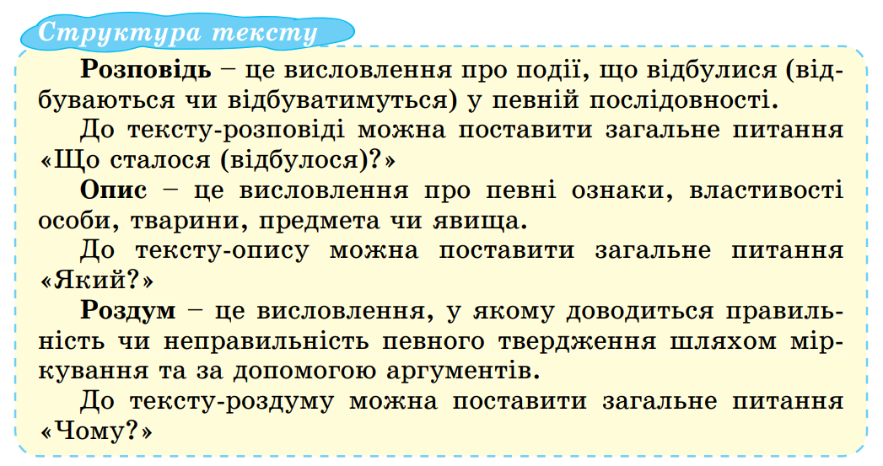
Пригадаймо типи мовлення

Slide 3
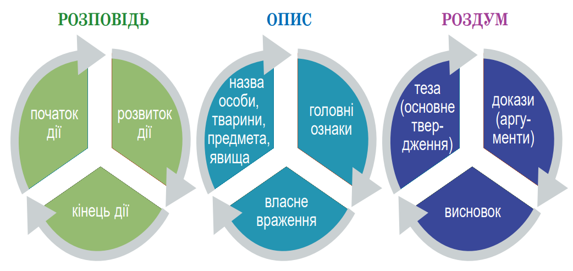
Порівняй!

Slide 4
Прочитайте уважно!
Роздум — це зв′язний текст, що характеризує логічно послідовний ряд думок, міркувань, висновків на певну тему. Характерною ознакою тексту-роздуму є перебування речень у відношеннях причини й наслідку (обґрунтування, пояснення думки, висловленої в іншому реченні).

Slide 5
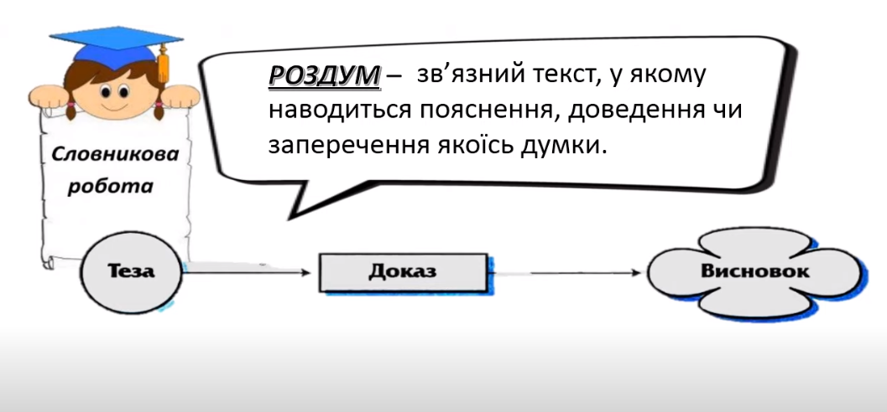
Я думаю, що...;
мені здається, що...;
я вважаю, що...
Отже,...;
підсумовуючи, можна зазначити...
Чому? Тому що...;
по-перше,...;
по-друге,...

Slide 6
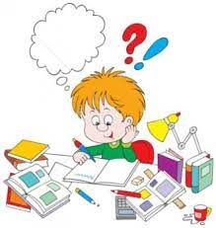
Як написати
твір-роздум?

Slide 7
Запам'ятайте!
Прочитайте і зрозумійте тему.
Складіть план твору.
Сформулюйте свою позицію щодо висловленої думки у формі тези. Думки можуть бути ЗА і ПРОТИ.
Поясніть, чому ви так вважаєте.
Сформулюйте висновок відповідно до тези.
Перевірте написаний текст і перепишіть із чернетки в зошит.

Slide 8
Дайте відповіді на питання!
Які є типи мовлення?
Чим вони відрізняються?
Які особливості роздуму?
Із яких частин складається роздум?

Slide 9
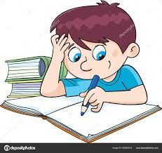
Зразок написання
твору-роздуму

Slide 10
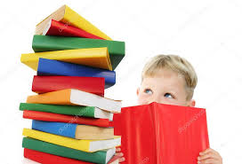
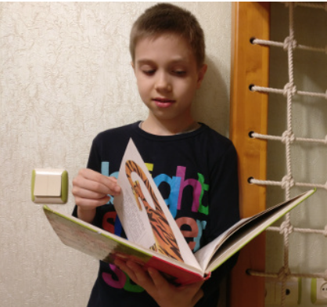
Навіщо читати книги
План
Дивний світ книг.
Книги покращують наш словниковий запас.
Знайомство з різними героями.
Книга допомагає людині в реальному житті.
Читати книги – це цікаво і потрібно!

Slide 11
Аналізуємо текст
ТЕЗА | Я вважаю, що книги потрібно читати. Світ книг – прекрасний і дивний, який нас вчить пізнавати і відчувати, розуміти і співпереживати.
АРГУМЕНТИ | Книги покращують словниковий запас людини та розвивають фантазію. За кожною обкладинкою ховається неповторна історія – зі своїми героями, подіями та атмосферою. Вони стимулюють роботу нашого мозку, при читанні ми мимоволі створюємо картинку у власних думках. Часто в художній літературі можна зустріти приклади з життя головних героїв, які стануть в пригоді читачеві для виходу зі складної ситуації в реальному житті. Завдяки книгам ми вчимося відчувати. Ми плачемо, коли вмирає наш улюблений персонаж, сміємося над жартами, сердимося на лиходіїв.
ВИСНОВОК | Отже, книги треба читати хоча б тому, що це цікаво. Просто потрібно знайти літературу на свій смак і занурюватися в цей світ знову і знову.

Slide 12
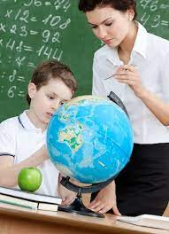
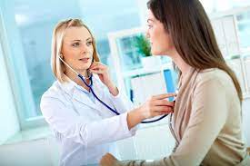
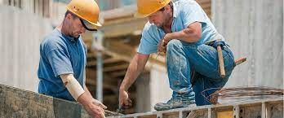
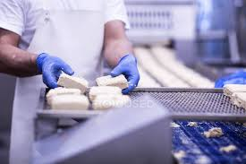
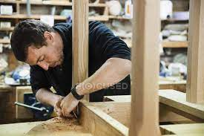
Навіщо людина працює
Всіляка праця прикрашає людину, якщо вона робить корисну, добру справу.
Людина працює для того, щоб забезпечити собі та своїй родині гідний рівень життя.
Праця розвиває людину, дозволяє вчитися чомусь новому.
Головне — це знайти
своє покликання.
Любов до праці обов’язково
приносить свої плоди.

Slide 13
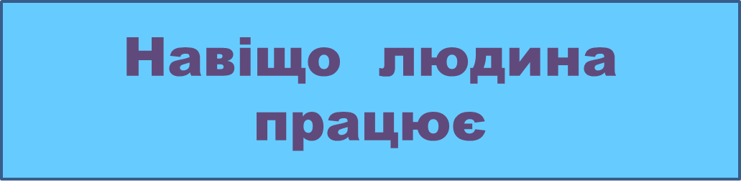
Складаймо план разом!
План
Працьовитих людей здавна поважали.
Праця повинна приносити користь і задоволення.
Працьовита людина досягає вершин у житті.
У праці людина розвивається.
Лише праця робить людину красивою.

Slide 14
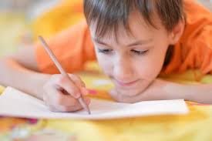
Напишіть твір-роздум на запропоновану тему

